Slide 1
리액트 예제22

Slide 2
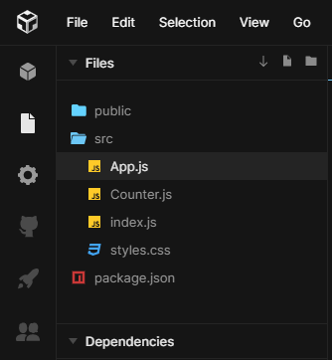

Slide 3
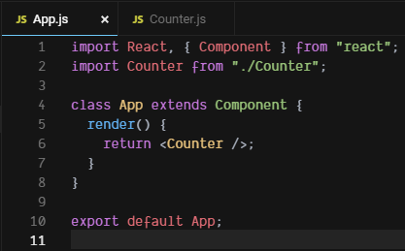

Slide 4
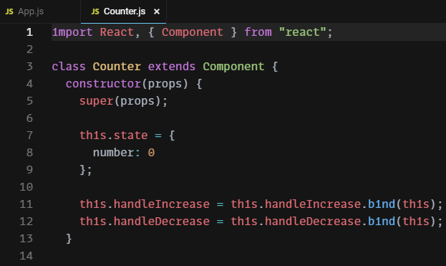
생성자
super는 부모클래스의 생성자를 가리킨다.
Notes:
React에서 생성자는 보통 아래의 두 가지 목적을 위하여 사용됩니다:
this.state에 객체를 할당하여 지역 state를 초기화
인스턴스에 이벤트 처리 메서드를 바인딩

Slide 5
생성자
생성자의 목적
State 초기화
메서드 바인딩
Notes:
React에서 생성자는 보통 아래의 두 가지 목적을 위하여 사용됩니다:
this.state에 객체를 할당하여 지역 state를 초기화
인스턴스에 이벤트 처리 메서드를 바인딩

Slide 6
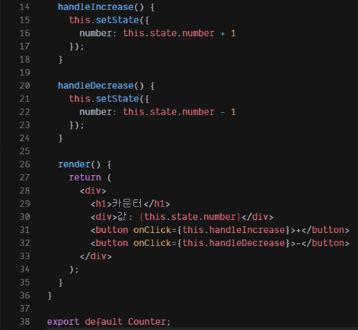

Slide 7
상태값을 바꿀땐
setState함수를
사용해야 함
그렇지 않으면
state값이 바뀐걸
제대로 인식하지 못함

Slide 8
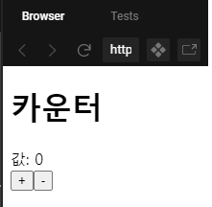

Slide 9
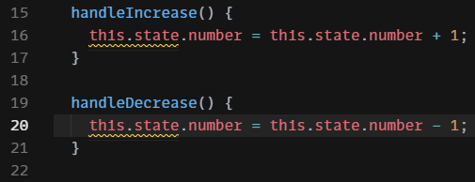

Slide 10
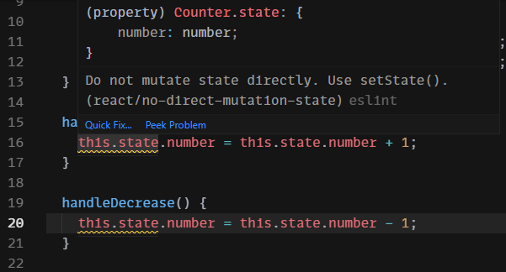
값을 직접 대입해서 바꾸지 말고
setState함수를 쓰시오

Slide 11
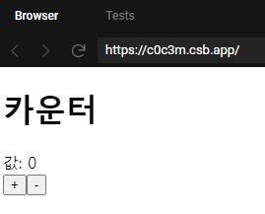
State값이 바뀐것을 인식하지
못하기 때문에
다시 렌더링 하지 않음

Slide 12
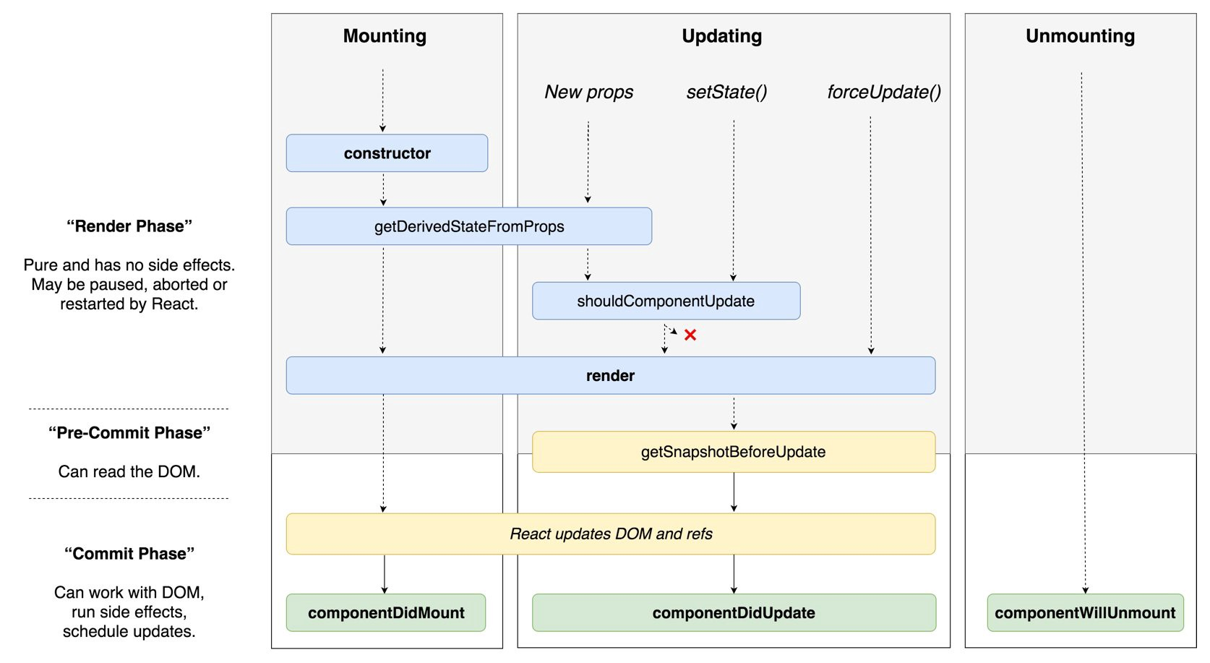
렌더링이 무엇인가? 는
리액트 라이프사이클 표를 참조

Slide 13
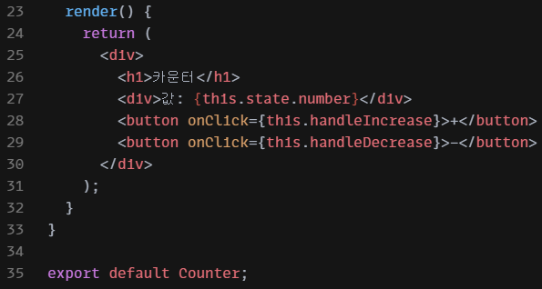
render() 하면
DOM에서 읽을수 있는 상태

Slide 14
끝

